Slide 1

Vzdělávání jako společná mise: UTB & Zlínský kraj
Adriana Knápková, Lenka Drábková
2025

Slide 2
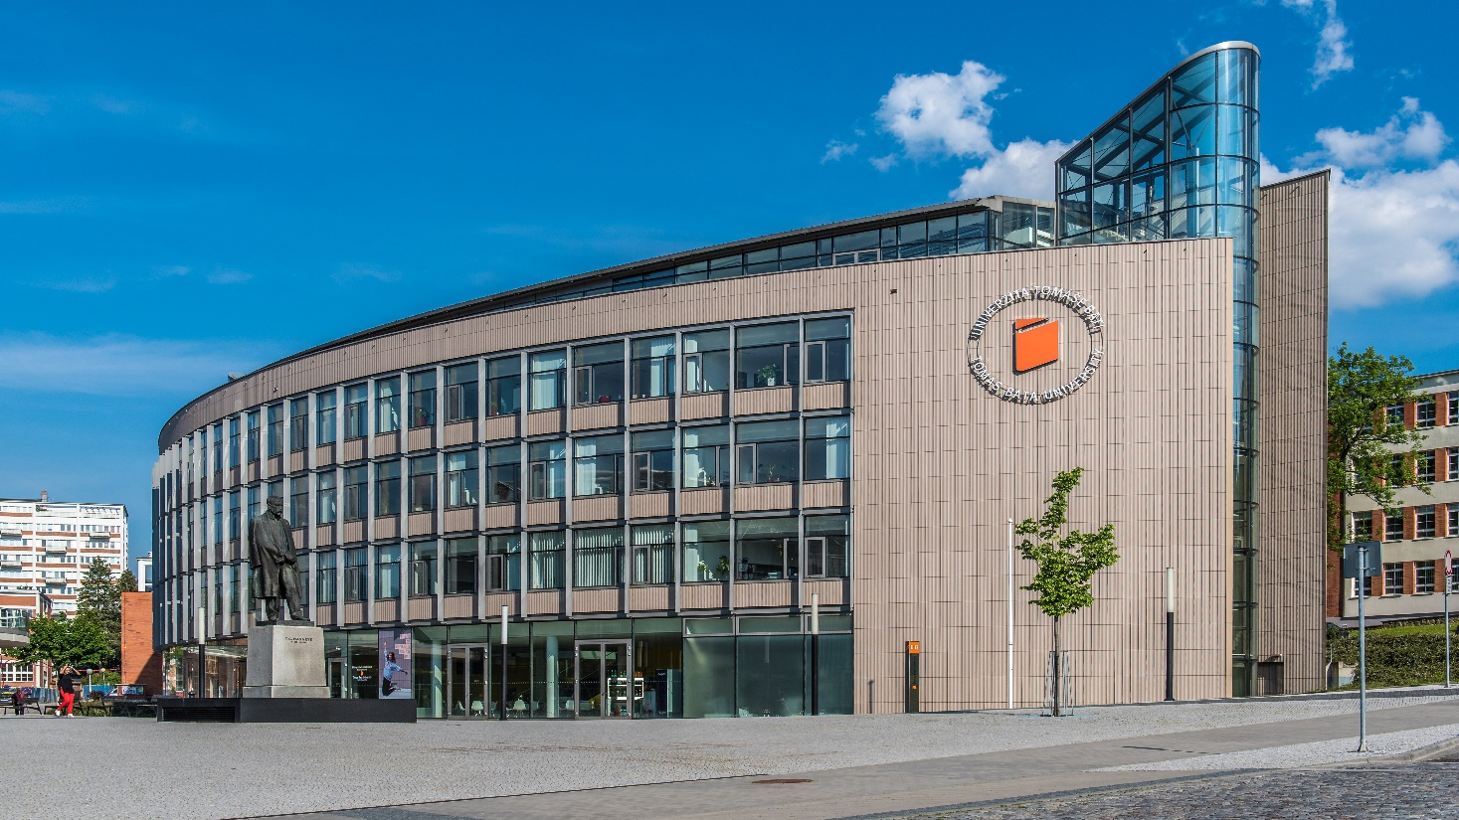
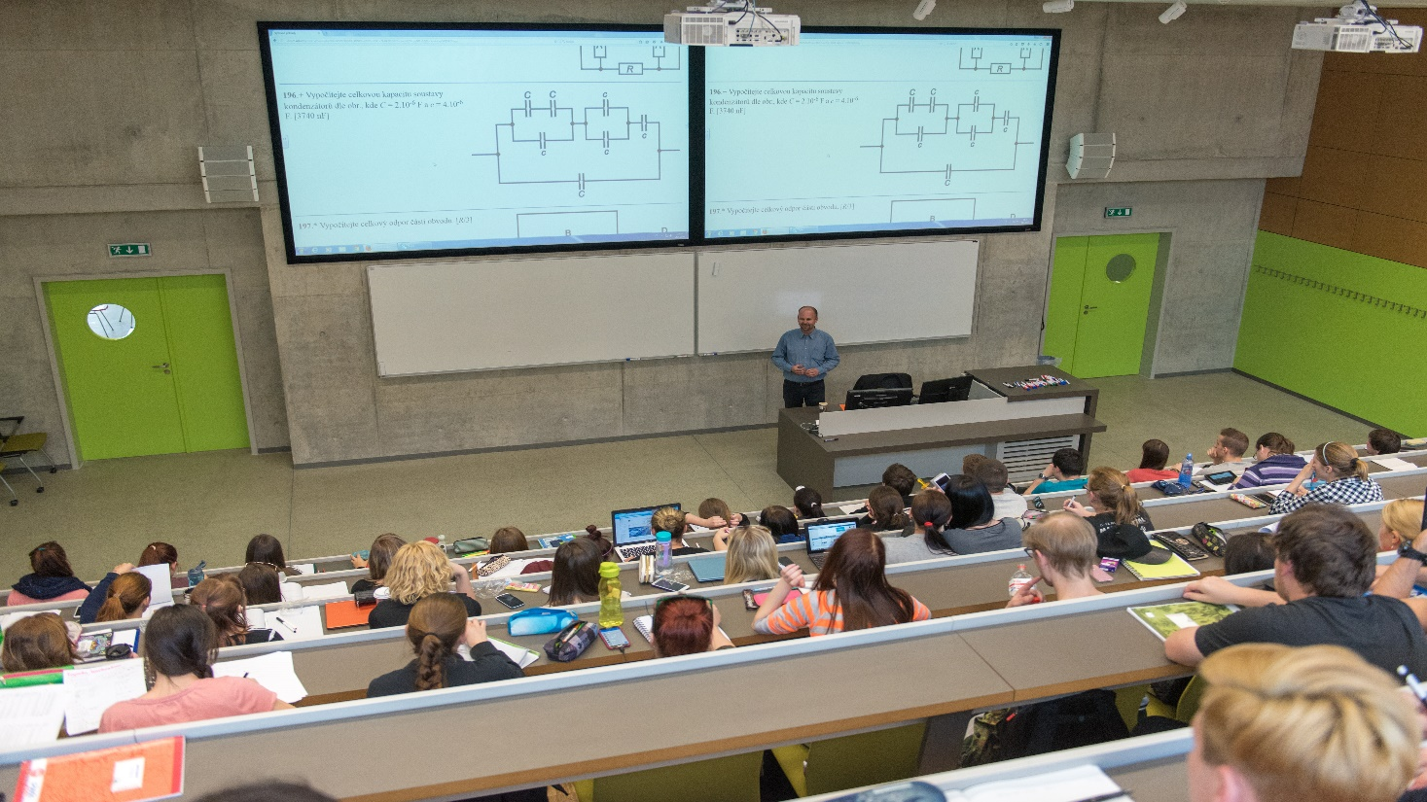
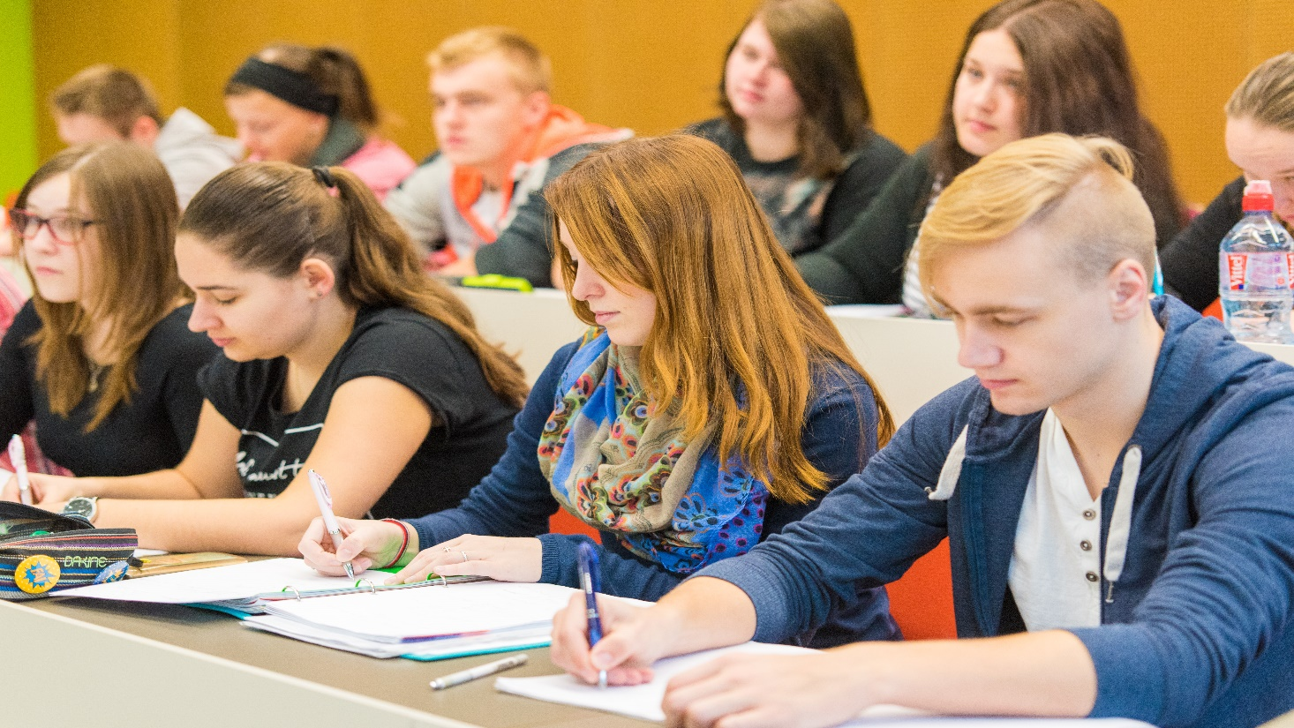
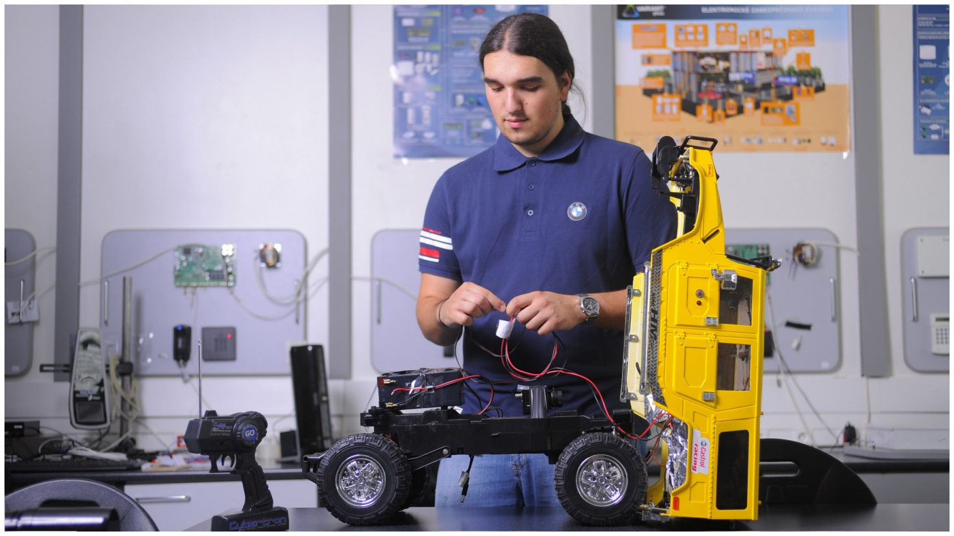
6 FAKULT
+ UNIVERZITNÍ INSTITUT
>200 STUDIJNÍCH PROGRAMŮ
>60 v AJ
10 000 STUDENTŮ
1 200 mezinárodních studentů
1 100 zaměstnanců
600 akademiků

Slide 3


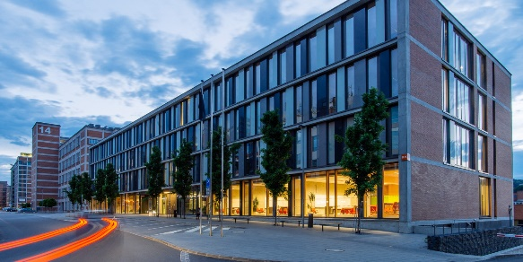
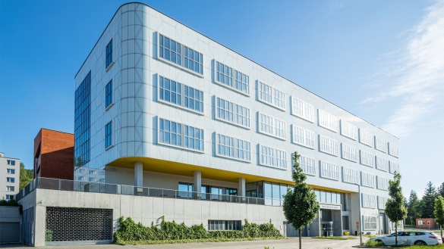
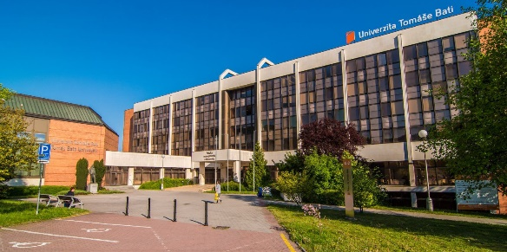
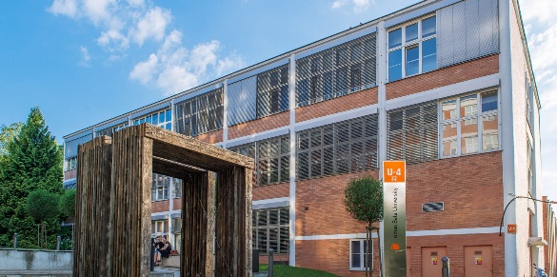
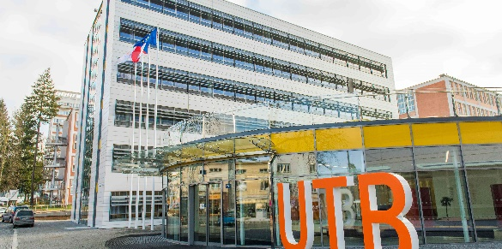
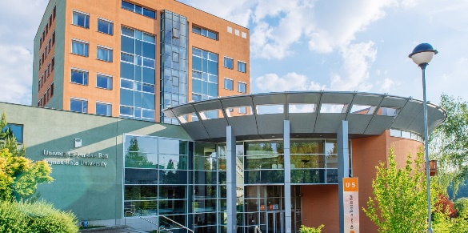
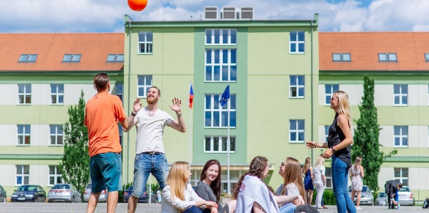
UNIVERZITNÍ STRUKTURA
Fakulta technologická (FT)
Fakulta managementu a ekonomiky (FaME)
Fakulta multimediálních komunikací (FMK)
Univerzitní Institut
Centrum aplikovaného ekonomického výzkumu
Centrum kreativních průmyslů a podnikání UPPER
Centrum polymerních systémů
Vědeckotechnický park
Centrum transferu technologií
Centrum výzkumu obouvání
Fakulta humanitních studií (FHS)
Fakulta aplikované informatiky (FAI)
Fakulta logistiky a krizového řízení (FLKŘ)
Centrum výzkumu FHS
Centrum podpory vzdělávání
ICT Vědeckotechnický park
CEBIA-Tech

Slide 4

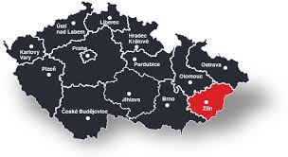
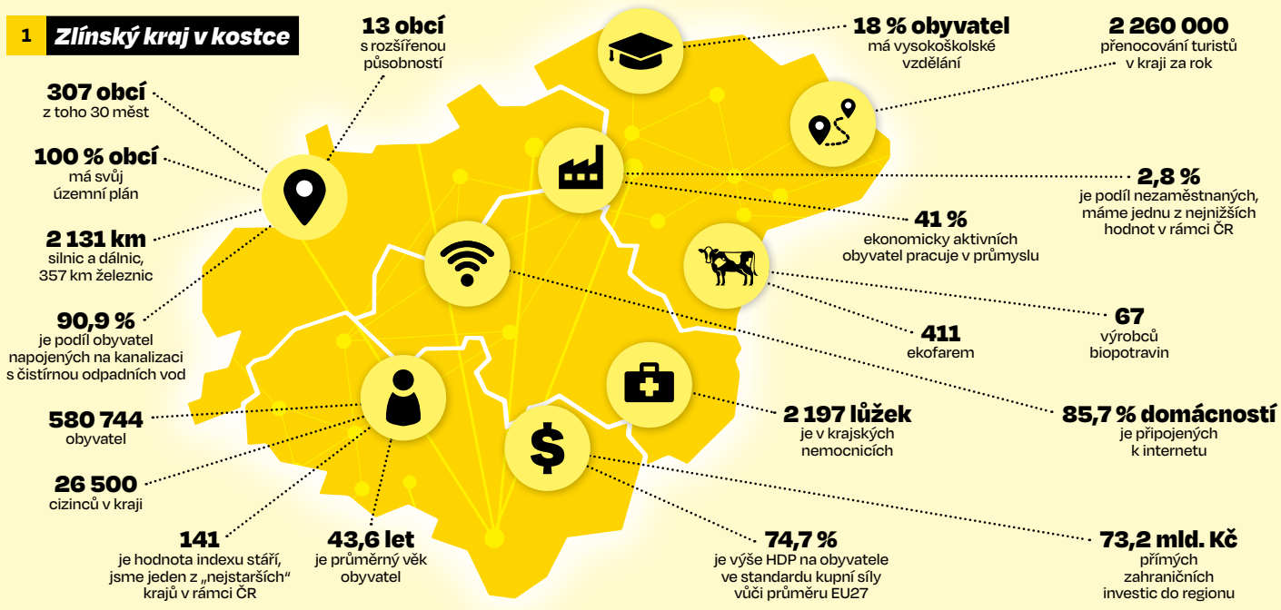
…leží v jihovýchodní části ČR…
4. nejmenší ze 14 krajů (rozloha ~3 963 km²), ale
5. nejhustěji zalidněný (146,5 obyvatel na 1 km²)

Slide 5

Klíčové krajské strategie definující spolupráci Zlínského kraje a UTB
Strategie rozvoje Zlínského kraje 2030:
Vize: Zlínský kraj = atraktivní, konkurenceschopný, klimaticky zodpovědný a technologicky vyspělý region s vysokou kvalitou života obyvatel.
Pilíře: 1) Ekonomika a trh práce, 2) Lidé a kvalita života, 3) Prostředí pro život
Priorita 2.1 Vzdělaná populace – 2.1.2 Posilování UTB jako regionálního centra vzdělávání
                2.1.3 Koordinace vzdělávacích aktivit napříč jednotlivými stupni vzdělávání
Regionální inovační strategie Zlínského kraje (krajská příloha Národní RIS3 strategie)
Definuje odvětvové a průřezové domény specializace kraje - vymezeny dle výzkumného a inovačního potenciálu UTB, klastrů a firem
ZLINNOVATION a řídící výbor RIS - „triple helix“ partnerství (akademický, podnikatelský a veřejný sektor)
SMART Region 2030
Partnerství kraje a UTB v osvětě, komunikaci a zavádění chytrých řešení ve veřejné správě, mobilitě, životním prostředí, energetice, vzdělávání, kultuře, sociálních službách, zdravotnictví, podnikání, cestovním ruchu

Slide 6
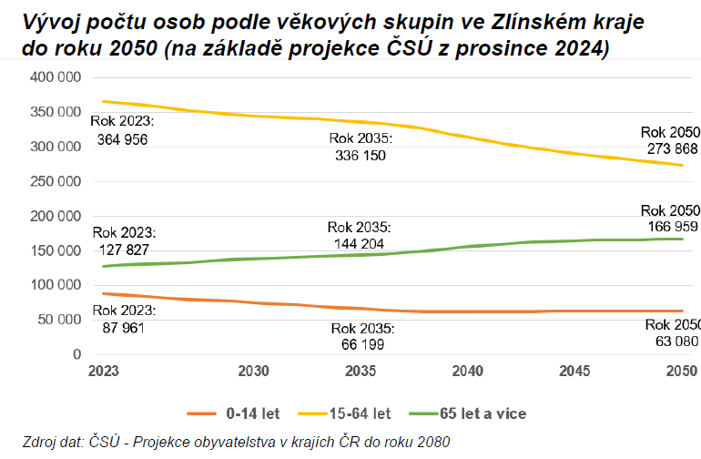
Projekce předpovídá setrvalý úbytek počtu obyvatel ze stávajících 580 tis. na cca 504 tis. obyvatel!
Nejvýraznější pokles je prognózován u obyvatel ve věku 15-65 let (minus 91 tis. lidí do roku 2050).
Obyvatelstvo ZK 65+ bude oproti tomu výrazně růst (+39 tis. lidí do roku 2050).
Dětí bude v kraji v roce 2050 téměř -25 tis. oproti současnosti.

Slide 7
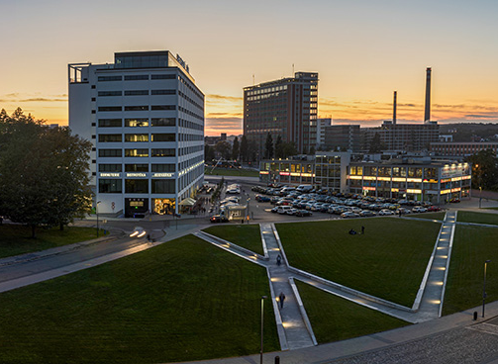
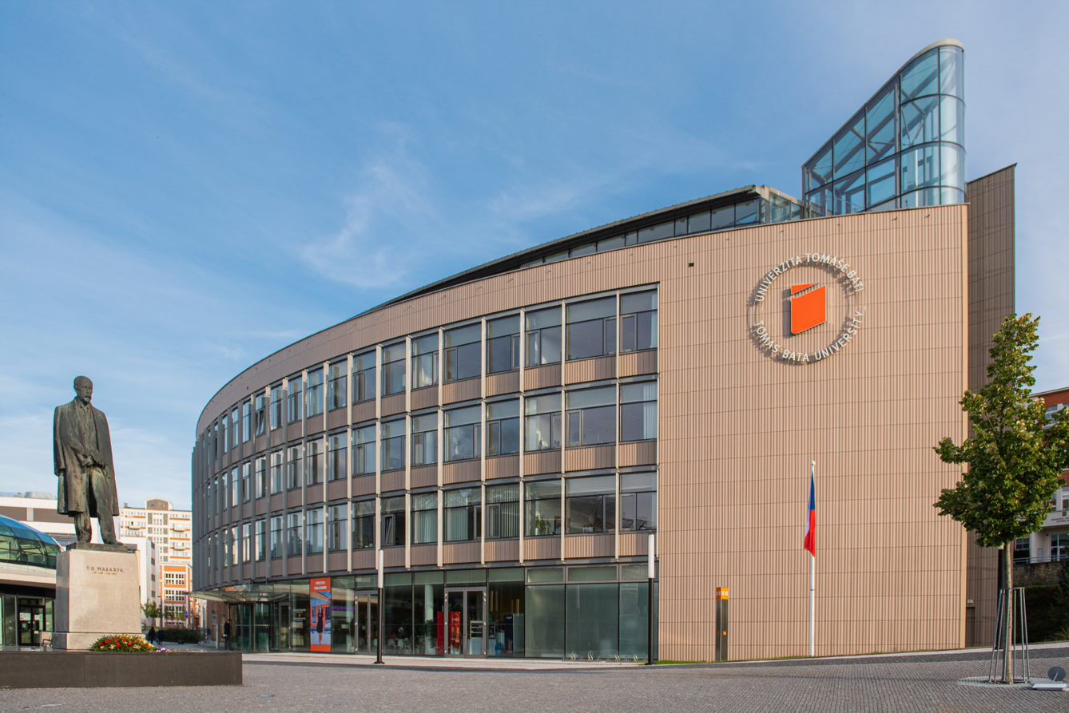
Strategické partnerství (UTB & Zlínský kraj)
Společná mise … vzdělávání není izolované, ovlivňuje regionální rozvoj, inovace a kvalitu života

Slide 8

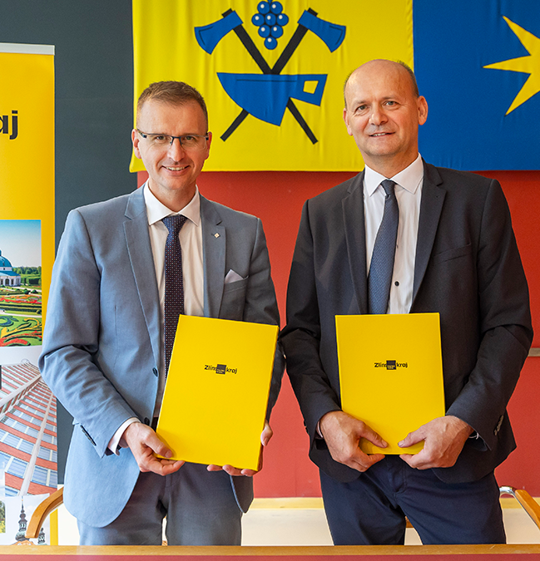
Smlouva o dlouhodobé spolupráci mezi Zlínským krajem a Univerzitou Tomáše Bati ve Zlíně (březen 2024)
Historicky první dohoda o dlouhodobé spolupráci
Stabilní rámec pro rozvoj vzdělávacích a vědeckých aktivit
Systematický rozvoj území Zlínského kraje, vytváření podmínek pro rozvoj vzdělávání, výzkumu, inovací, podnikání a kvality života
UTB – klíčový partner pro další rozvoj kraje
Vzdělávání pro rozvoj regionu nesmírně důležité

Slide 9
Dotace 200 milionů korun Univerzitě Tomáše Bati ve Zlíně (UTB) na výstavbu nového objektu Fakulty technologické
Zvýšení počtu studentů o 400
Akreditace v oblasti strojírenství, polovodičových materiálů, záchranářství, radiologie
Přednášky pro ZŠ/SŠ/veřejnost aj.
Best practice: Společná investice do lidských zdrojů přispívá k dlouhodobému rozvoji regionu.

Slide 10
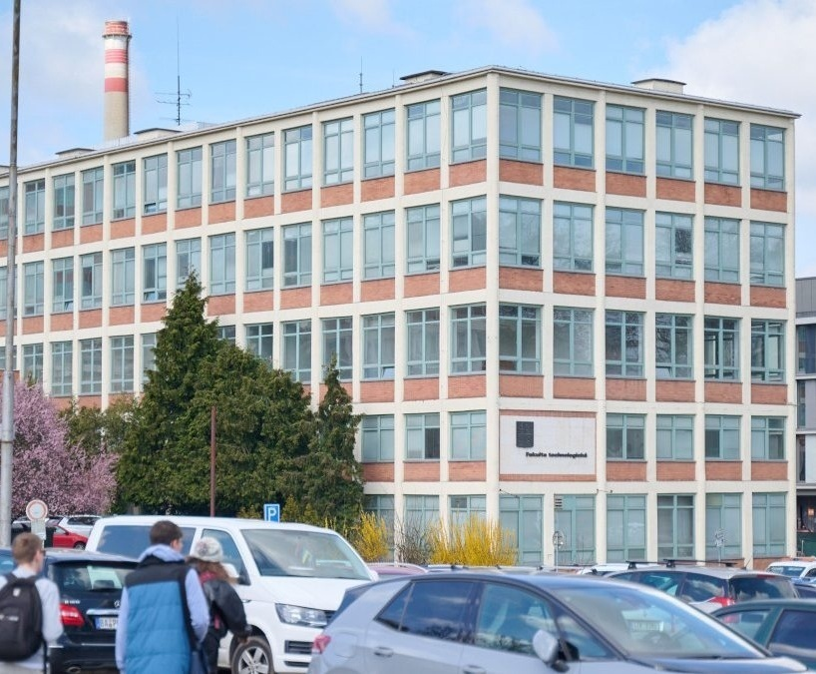
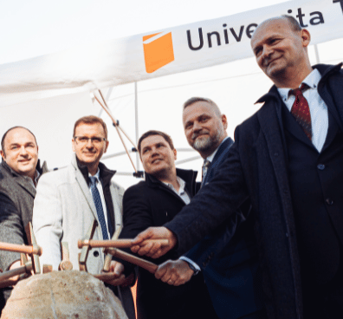
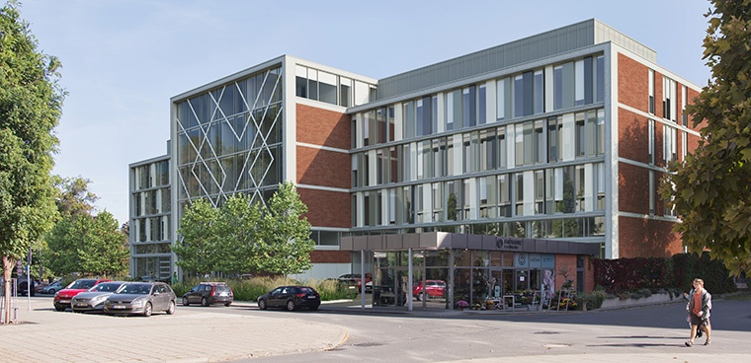
Výstavba budovy Fakulty technologické (U1)

Slide 11
Creativity, Inteligence & Talent pro Zlínský kraj 2024 – 2025 Podpora talentů a výzkumu
"Creativity, Inteligence & Talent pro Zlínský kraj" je program, který podporuje vysoko kvalifikované lidi a rozvoj vědecké a akademické kariéry ve Zlínském kraji, s cílem udržet a přilákat talenty do regionu
Dotace ZK ve výši cca 30 mil. Kč na podporu doktorandů v doktorských studijních programech a postdoktorských pozic na UTB
Aktuálně probíhá jednání o pokračování projektu i v dalších letech

Slide 12
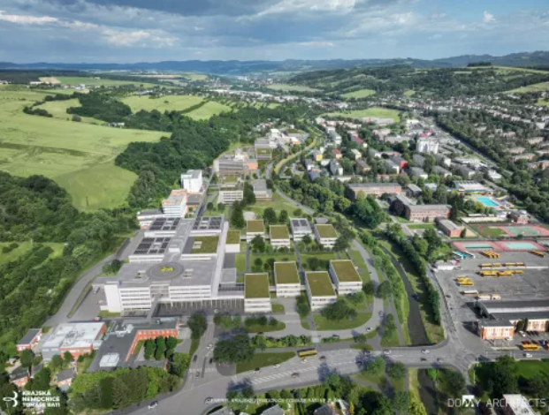
Dohoda o spolupráci ve zdravotnictví (duben 2024)
UTB x Zlínský kraj x Krajská nemocnice Tomáše Bati
Spolupráce a podpora vzdělávací, vědecké, projektové a publikační činnosti v oblasti zdravotnictví
Prohloubení spolupráce v oblasti zdravotnického výzkumu, intenzivnější propojení univerzity a Baťovy nemocnice; zapojení dalších nemocnic zřizovaných Zlínským krajem
Větší zapojení personálu nemocnic ZK do personálního zajištění studijních programů, akreditací dalších studijních programů
Baťova nemocnice usiluje o získání statutu výzkumné organizace → spolupráce s UTB je proto klíčová při čerpání know-how a vzniku multidisciplinárních týmů složených z odborníků obou institucí

Slide 13
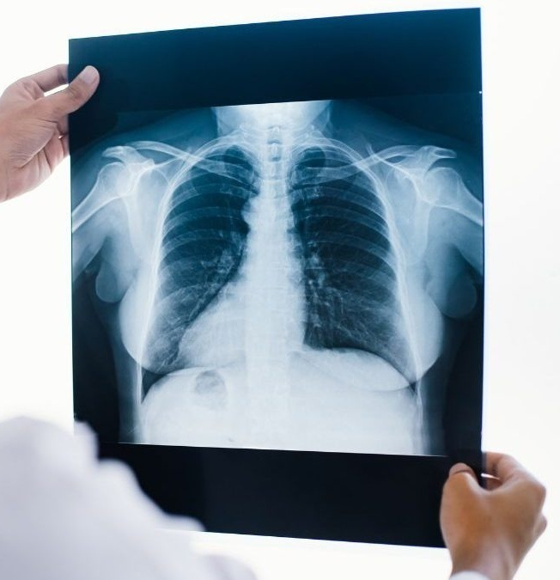
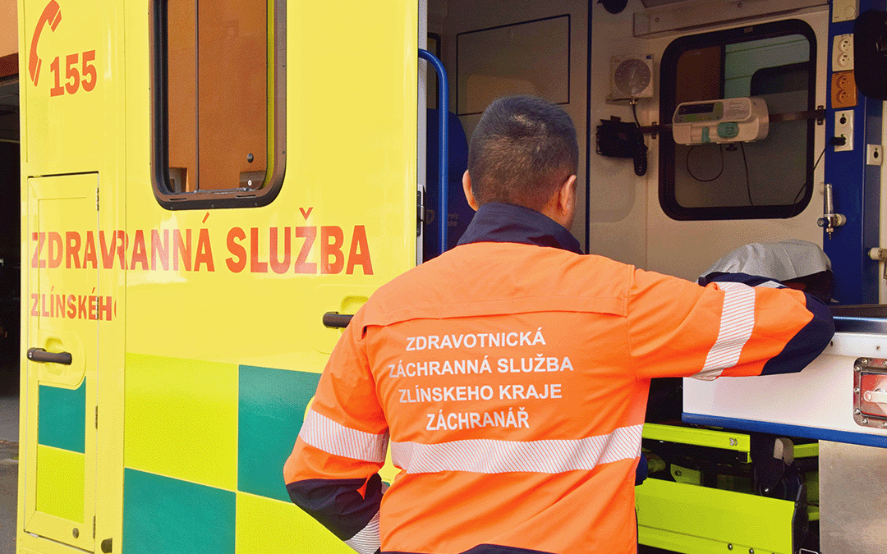
Vzdělávací programy ve zdravotnictví
Zdravotnické záchranářství (Fakulta humanitních studií, od AR 2025/26)
Radiologická asistence (Fakulta technologická, od AR 2026/27)
Cíl: vychovat odborníky pro potřeby zejména zdravotnických zařízení
Best practice: Reakce na reálné potřeby zdravotnických služeb v regionu a udržení mladých odborníků ve Zlínském kraji.

Slide 14

Vzdělávací programy v technických programech
Strojírenství a výrobní technologie (BSP)
Materiálové inženýrství, Polovodičové materiály (BSP, v přípravě)
Cíl: vychovat odborníky pro perspektivní obory a podpořit investice (např. společnost Onsemi).
Best practice: Propojení vzdělávání s aktuálními potřebami průmyslu.

Slide 15
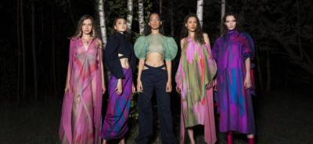
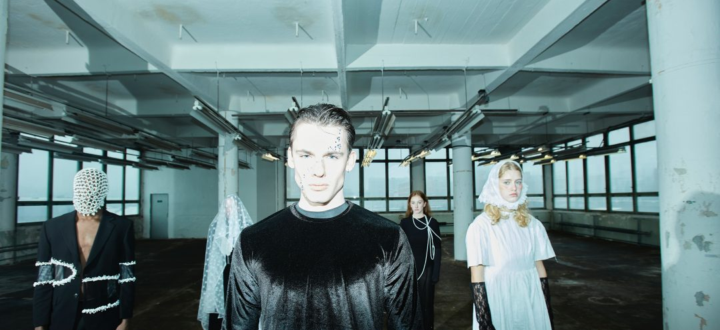
Vzdělávací aktivity v kreativních průmyslech
Velký zájem o kreativní obory
Mapování kreativního ekosystému, aktivity Centra kreativních průmyslů a podnikání UPPER
UTB zakladatel a důležitá součást Zlínského kreativního klastru
Ideathon - soutěž, kdy studenti připraví koncepci řešení společenského, kulturního či občanského problému či příležitosti
Univerzitní Galerie G18

Slide 16
Profesní studijní programy

Slide 17
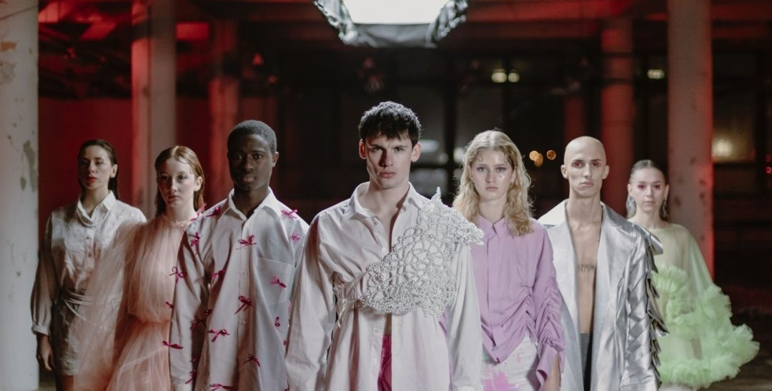
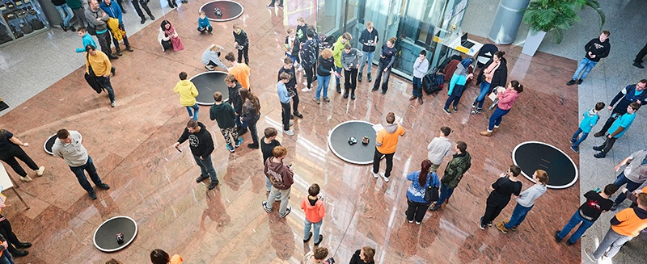
Popularizace vzdělávání a vědy
Robogames (soutěže v robotice)
Fakulta strašidel
Workshopy Finanční gramotnost
Junior univerzita
Stáže studentů SŠ
Olympiády
Show-off/Zeig dich
Zlín Design Week
Noc vědců
Zlín Film Festival, Science Café
Best practice: Vytváření mostu mezi vědeckým poznáním a širší veřejností.

Slide 18
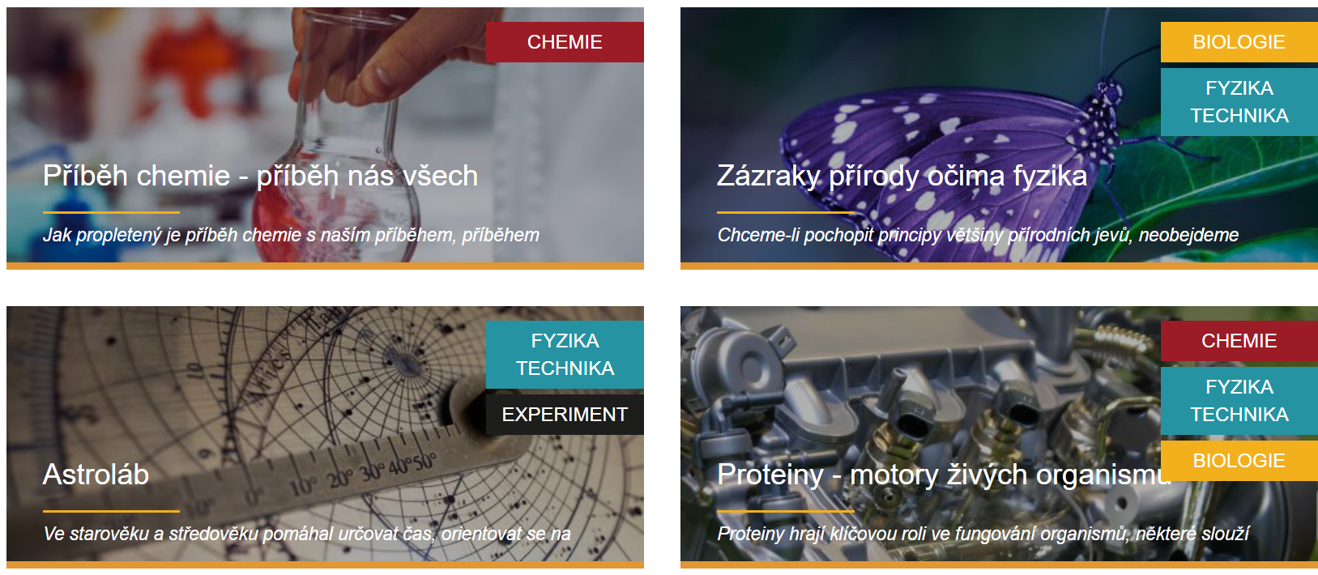

https://vedanaprani.cz
https://naprani.utb.cz/
Věda/UTB na přání

Slide 19
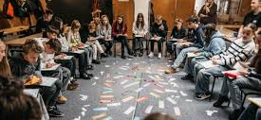


Progresivní proklientská agentura tvořící a implementující Regionální inovační strategii Zlínského kraje a promující kvalitu života ve ZK s akcentem na studium, podnikání a profesní růst.
Kariérní poradenství a talent management pro žáky 8. ročníků ZŠ a jejich pedagogy
Zážitkový kurz podnikavosti a kreativity pro ZŠ
Podnikatelská akademie SŠ
Podnikatelská akademie UTB
Můj první milión

Slide 20
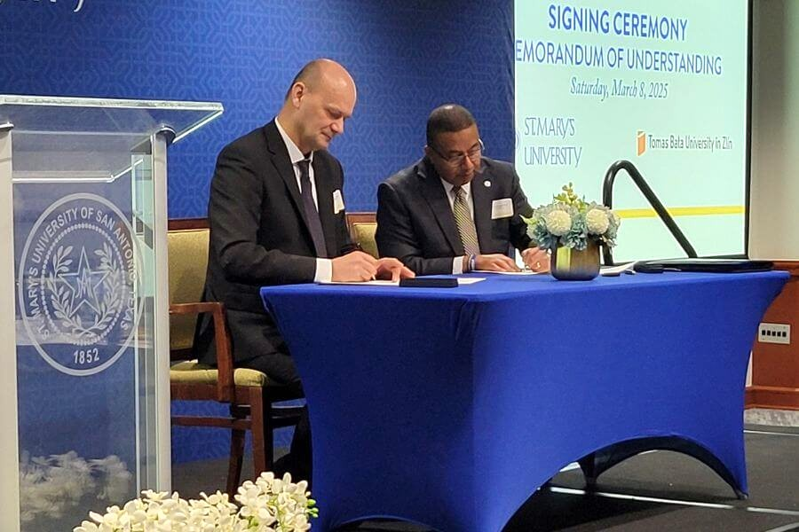
Internacionalizace
– spolupráce UTB se St. Mary´s University (USA)
Na dohodě se podílela i rozvojová agentura ZRIA zřízená Zlínským krajem.
Spolupráce cílí na softwarové inženýrství, kyberbezpečnost, AI, blockchain a digitální inovace.
Studentské výměny začínají v říjnu 2025.
Memorandum s Yonder Materials, UTB a ZRIA počítá se vznikem evropského centra pro výzkum nových materiálů pomocí AI.

Slide 21
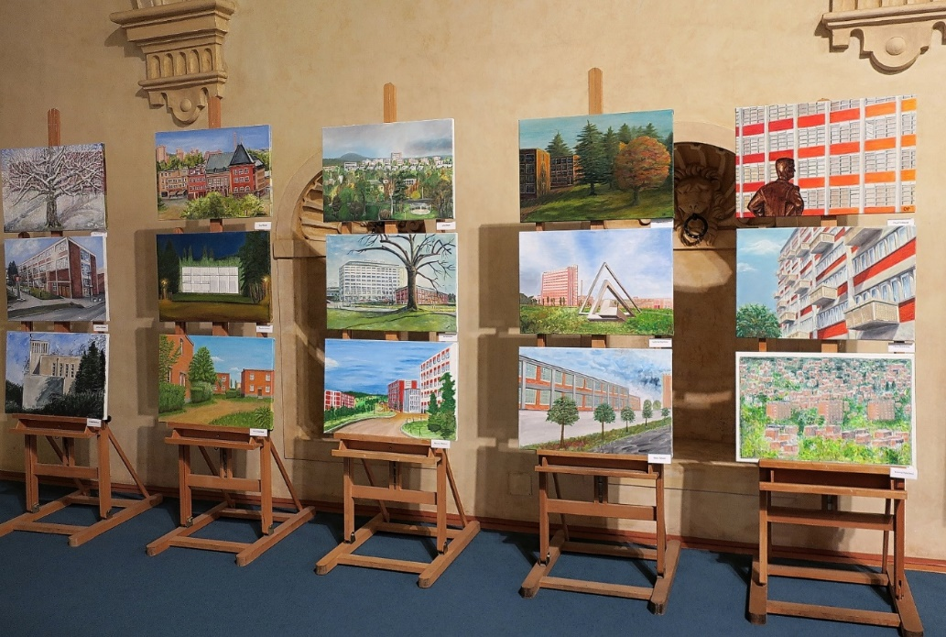
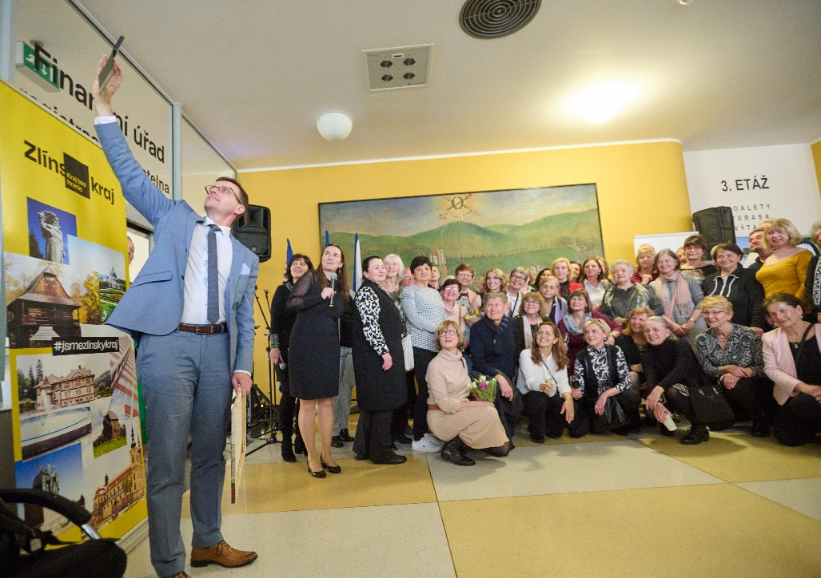
Univerzita třetího věku
(U3V)
Zlín, Uherské Hradiště, Uherský Brod, Vsetín, Kroměříž, Bystřice pod Hostýnem
Kapitoly z psychologie pro 3. věk
Dějiny umění, Dějiny filmu
Člověk, stát a právo
Vybrané kapitoly z klasické medicíny
Zahradničení je i není věda
Kvalita a bezpečnost potravin
Práce s počítačem
Digitální fotografie
Kresba
Angličtina
Pohybové aktivity

Slide 22
Shrnutí
Spolupráce Zlínského kraje a Univerzity Tomáše Bati je modelovým příkladem propojení vzdělávací instituce a regionální samosprávy.
Investice do lidských zdrojů.
Flexibilní reakce na regionální potřeby (zdravotnictví, průmysl).
Popularizace vědy a vzdělávání.
Aktivní zapojení do internacionalizačních iniciativ.
Best practice: Partnerství, které spojuje vzdělání, vědu a praxi pro rozvoj regionu.

Slide 23
Děkujeme za pozornost
Adriana Knápková | knapkova@utb.cz
Lenka Drábková | drabkova@utb.cz
www.utb.cz

